Slide 1



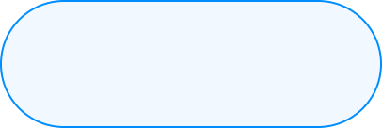
Edição 2025
Ainda usa controllers, construa API´S somente usando minimal Api´s no .NET
Ano de 2025
contato@mvpconf.com.br

Slide 2




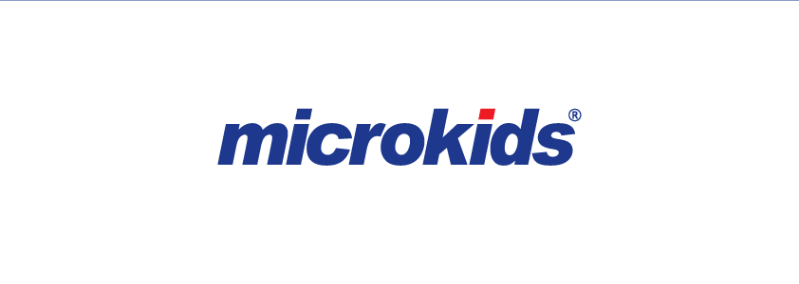

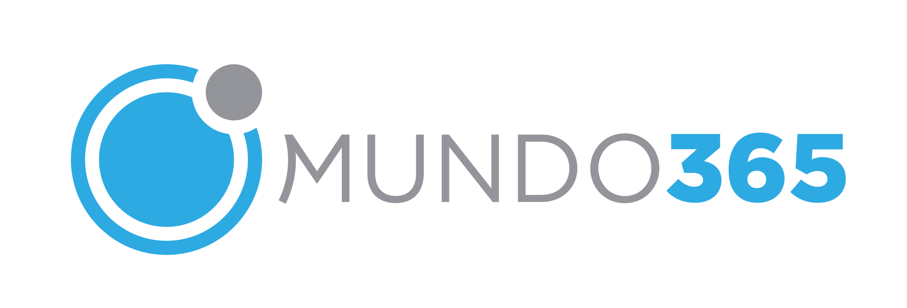





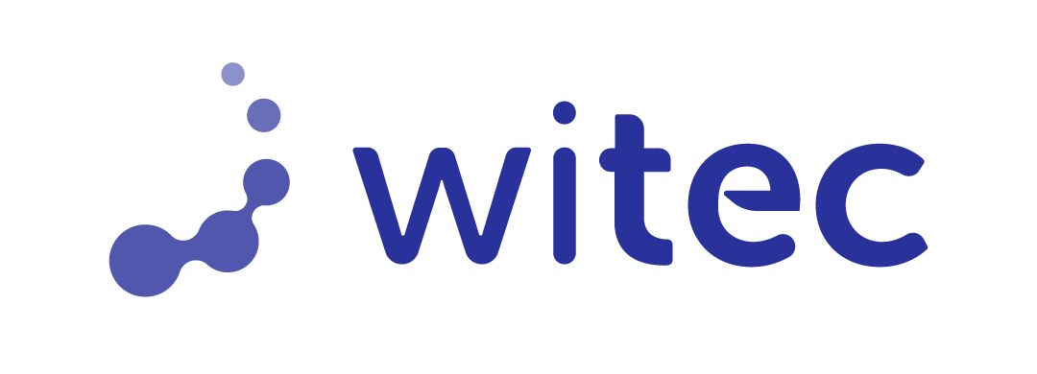
Edição 2025
Nossos Patrocinadores:
Página 01
www.mvpconf.com.br

Slide 3
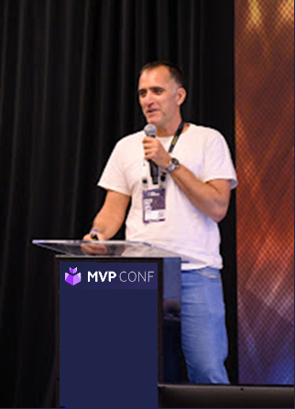
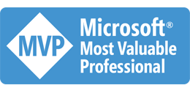


Edição 2025
Márcio R. Nizzola
3x MVP Microsoft - Developers Technologies
Arquiteto de Sistemas na CI&T
Professor na Etec de Itu
Fundador do Meetup Itu Developers
Estudando programação a partir de 1989
Vivendo de software desde 1992
Principais tecnologias: C#, Python, Php, Node, Vb, Javascript, Angular, Azure, Aws
www.linkedin.com/in/nizzola
marcionizzola.médium.com
https://linktree.com/nizzola
@nizzola.dev
Página 04
www.mvpconf.com.br

Slide 4
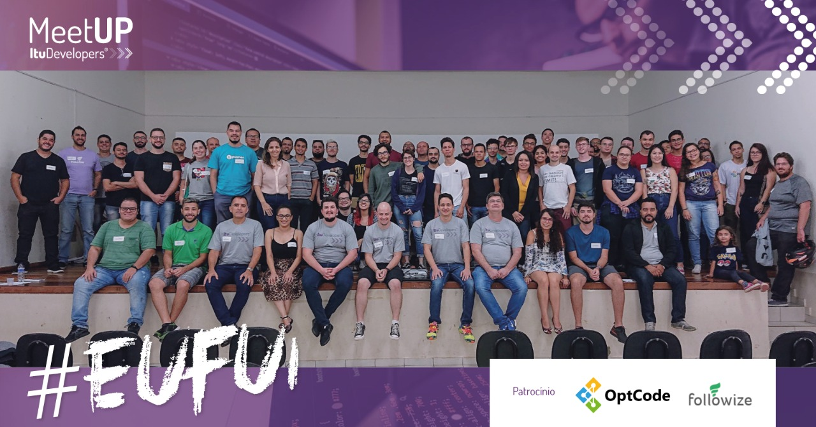
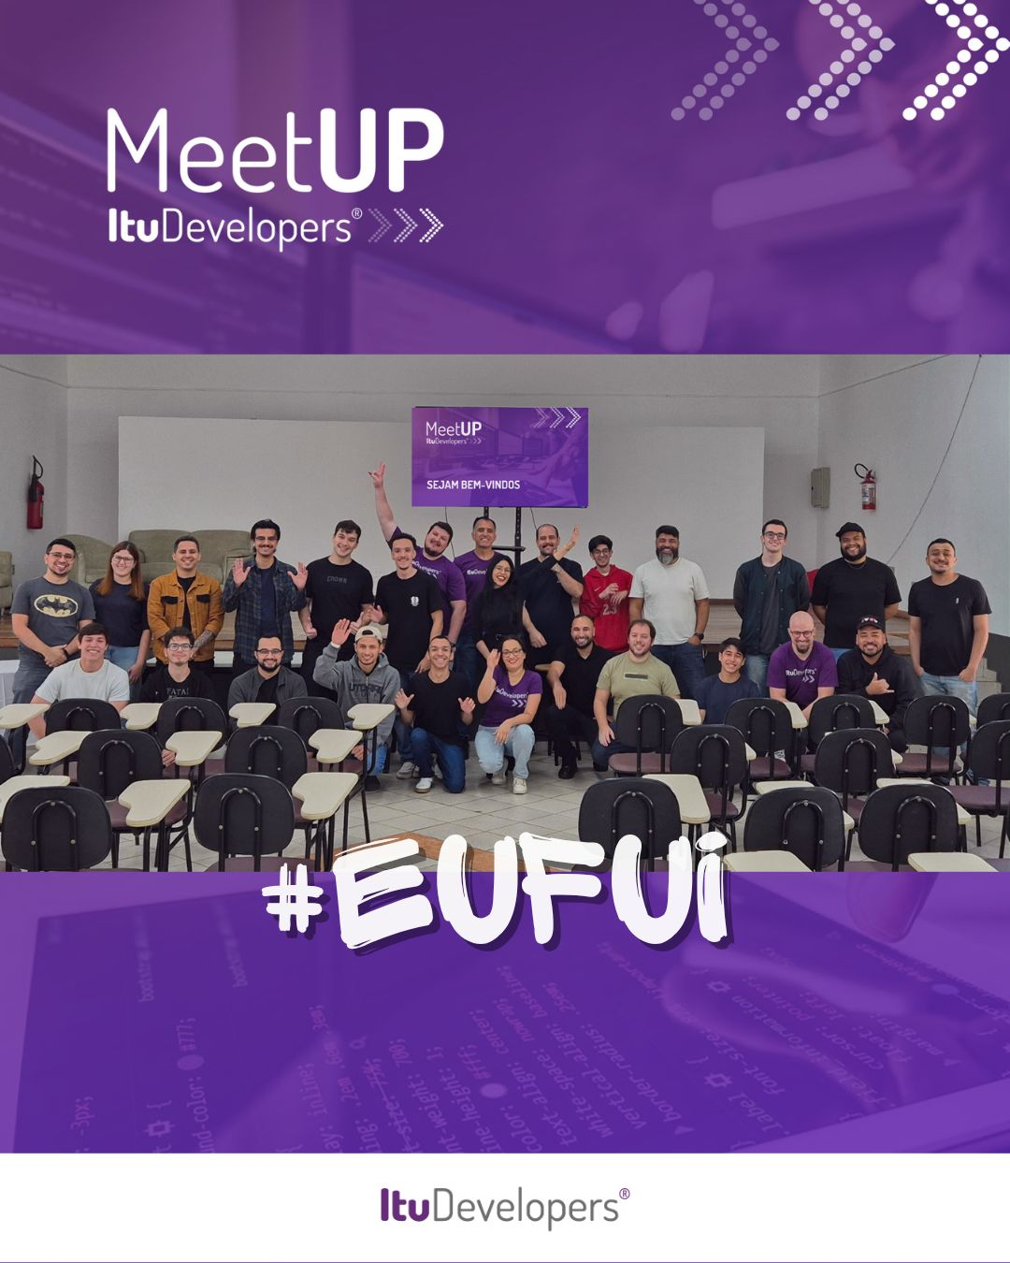

Edição 2025
Comunidade
Membro fundador Comunidade com 5 anos já organizou 12 Meetups, Palestras e Lives (TechChat).
www.mvpconf.com.br

Slide 5



Edição 2025
Adeus Controllers
Criar endpoints de forma limpa e deixar as aplicações .NET cada vez mais simples.
Com essa idéia, que outras linguagens já faziam surgiu este conceito !
Aprenda hoje tudo que precisa para criar Minimal API´s
www.mvpconf.com.br

Slide 6
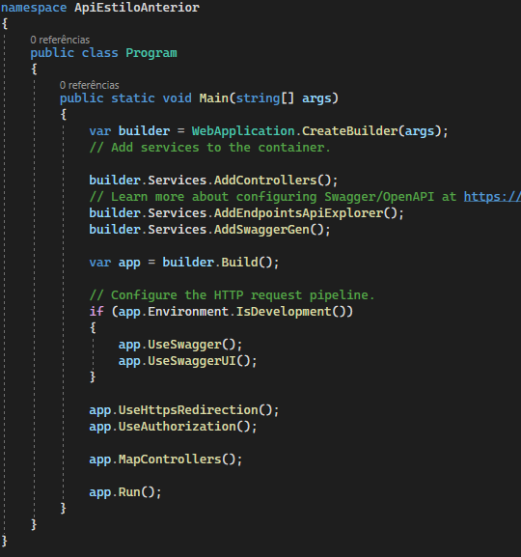
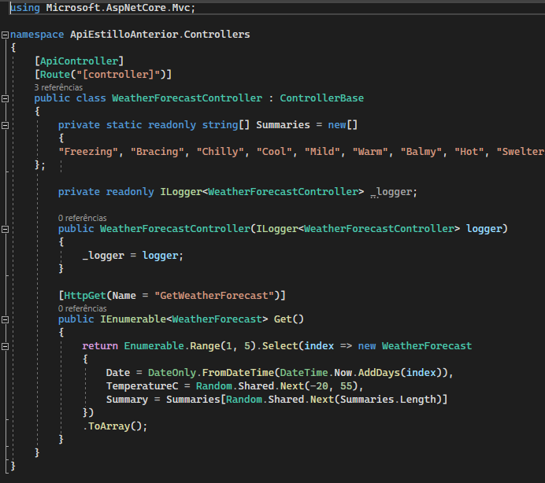
Edição 2025
Como era fazer uma api no .NET antes…. Com Controllers
program.cs
WeatherForecastController.cs
www.mvpconf.com.br

Slide 7

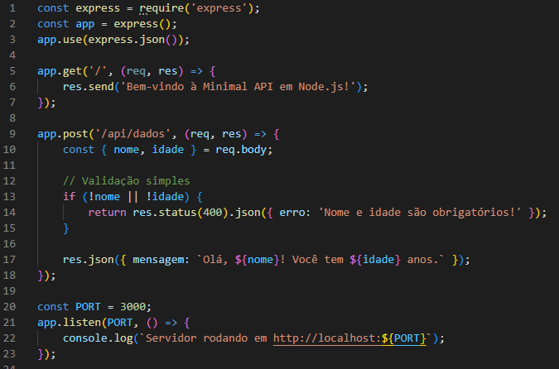
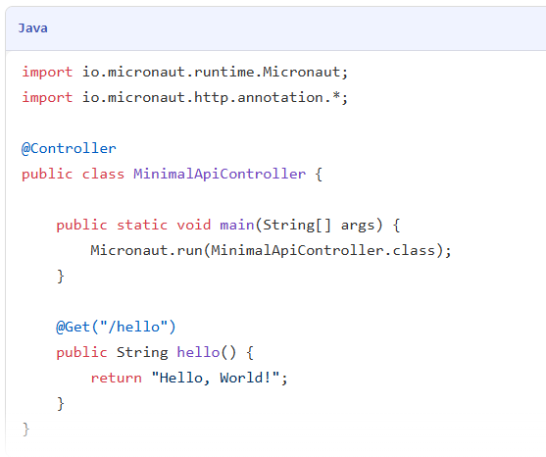
Edição 2025
Como era no node.js
Até java tinha algo melhor…
Minha cara quando tinha que fazer uma controller…até quando…
Spring Bot e Micronaut lançados em 2018
www.mvpconf.com.br

Slide 8
Edição 2025
Finalmente
O conceito de Minimal API foi introduzido no .NET 6 (2021) tornando muito mais simples a implementação de um endpoint dado que anteriormente tínhamos a Controller, que precisava de uma série de configurações específicas.
Além disso, unido ao lançamento deste conceito, o C# 10 mudou também a forma como se inicializa uma aplicação onde agora o program.cs incorporou o conceito “top level statements” (instruções de nível superior) simplificando muito a inicialização da aplicação e deixando muito mais limpo para implementar minimal api´s.
www.mvpconf.com.br

Slide 9
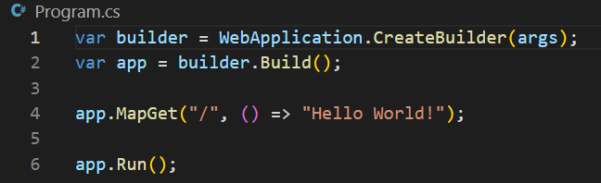
Edição 2025
Implementação básica de um endpoint com minimal api
dotnet new web --name TestApi
"Em .NET 9/10, controllers são 'legado' para cenários complexos; Minimal é o futuro para APIs rápidas." (Baseado em docs Microsoft).
Visão geral das APIs | Microsoft Learn
www.mvpconf.com.br

Slide 10



Slide 11
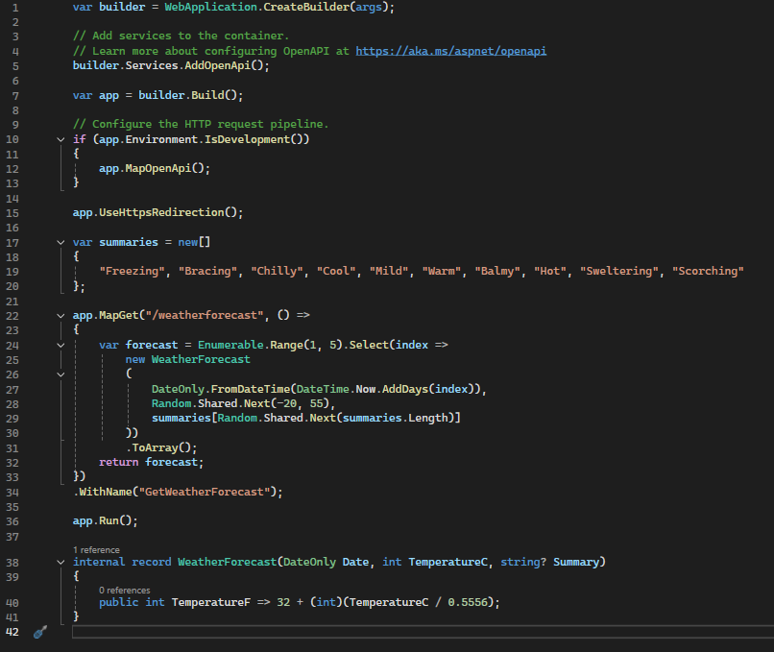
Edição 2025
Novo template com Minimal Api
Podemos destacar alguns detalhes
O resultado é o mesmo e vemos que já tem menos linhas de código.
A declaração do endpoint é feita com um simples comando “app.MapGet” não precisando de arquivo separado como era feito na Controller com uma série de itens obrigatórios.
Esta versão já contempla Openapi também.
Ponto negativo:
Para um endpoint só é tudo lindo, mas se tiver mais começa a ficar complexo.
Tem variáveis de negócio e classes no program.cs !
(a galera do clean code vai surtar...)
www.mvpconf.com.br

Slide 12
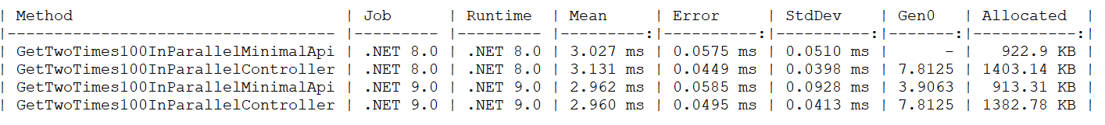
Edição 2025
Vantagens sobre controllers
Simplicidade: Menos código (lambdas vs. classes/actions).
Performance: Middleware automático otimizado, binding direto, menor consumo de memória (ex.: streams sem buffering em .NET 9/10).
Flexibilidade: Grupos de rotas, filtros inline, integração DI fácil.
Escalabilidade: Ideal para microserviços/serverless; Validações DI no build (.NET 9/10) previnem erros.
• .Net 9 podem processar 15% mais requisições por segundo do que no .NET 8.
• consomem 93% menos memória em comparação com uma versão anterior.
www.mvpconf.com.br

Slide 13
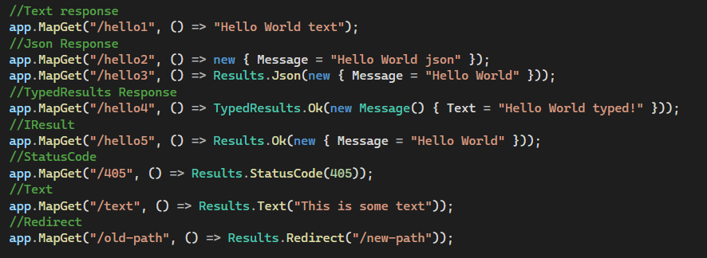
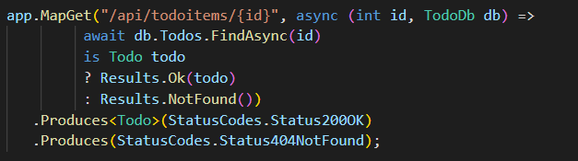
Edição 2025
Que tipos de retorno uma minimal Api pode realizar?
Também é possível retornar Streams e Files !
www.mvpconf.com.br

Slide 14
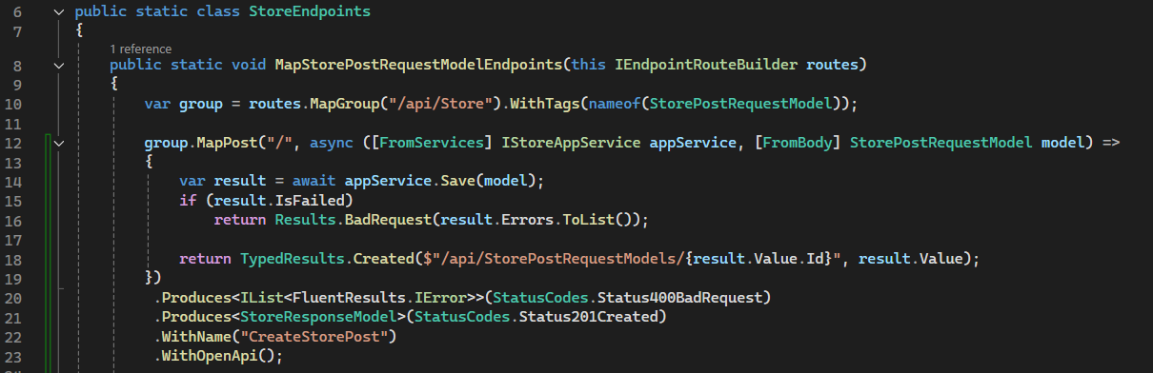
Edição 2025
Mas vai ficar uma bagunça no program.cs? Não !
Dá para fazer Minimal Apis bem elaboradas?
Usando Grupos
Definindo os retornos possíveis
Utilizando parâmetros de injeção de dependência
Retornando Results
www.mvpconf.com.br

Slide 15
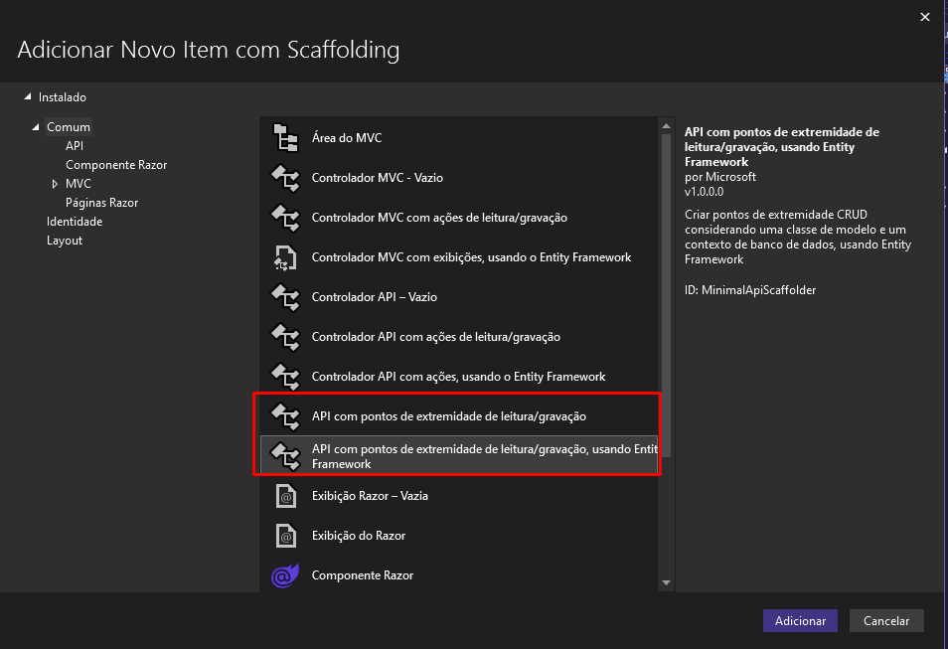
Edição 2025
Mas e se minha api tiver muitos endpoints?
Organização com Scaffolding ou manual
Para melhor organização podemos criar uma classe com os endpoints separados.
Podemos fazer de três formas:
através do famoso “Scaffolding” que pode criar uma classe e já montar todos os métodos “Crud” conectando também ao Entity Framework.
Através do “Scaffolding” mas apenas criando os endpoints para os principais verbos sem conexão com o Entity Framework.
Manualmente criando uma classe com extension methods e implementando apenas os Endpoints que precisar.
www.mvpconf.com.br

Slide 16
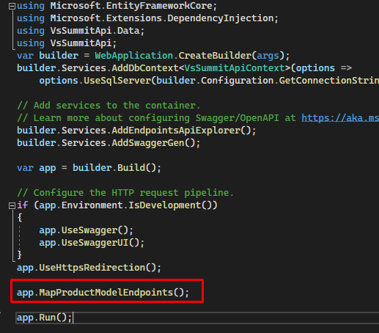
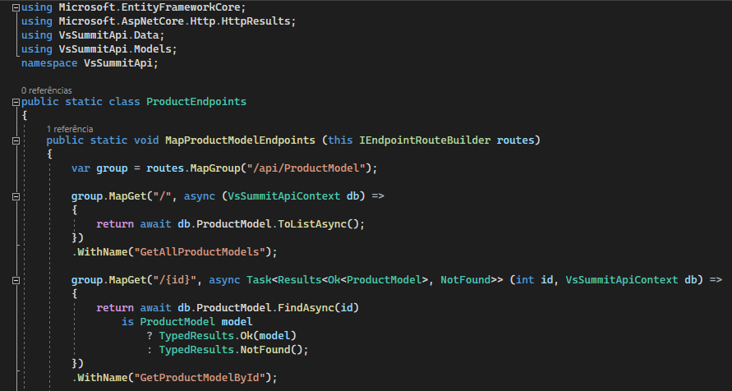
Edição 2025
Vemos que é criada uma classe estática
Com algumas particularidades:
Ela tem um método que é uma extensão de “IEndpointRouteBuilder”.
Ela cria um grupo, que será utilizado para declaração dos endpoints, desta forma eles serão agrupados de acordo com a rota.
Será inserido no program.cs um comando para inicialização dos endpoints.
Então teremos um program.cs muito mais limpo, concentrando os endpoints numa classe específica.
www.mvpconf.com.br

Slide 17
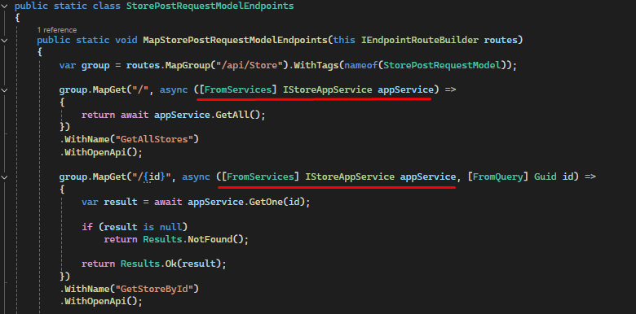
Edição 2025
Como é a injeção de dependência?
www.mvpconf.com.br

Slide 18
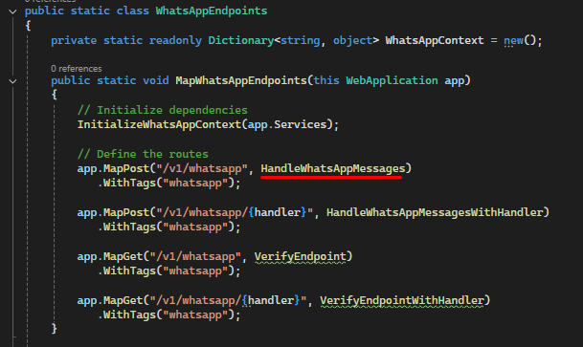
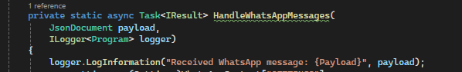
Edição 2025
Como é a injeção de dependência?
www.mvpconf.com.br

Slide 19
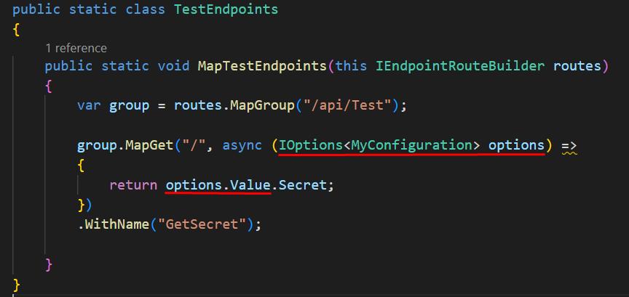
Edição 2025
Uso de Configurações
Se precisar de alguma configuração dentro do endpoint, é só usar a configuração inserindo via injeção de dependência.
Particularmente, eu prefiro instanciar com apenas uma classe de serviço e só lá utilizar.
www.mvpconf.com.br

Slide 20
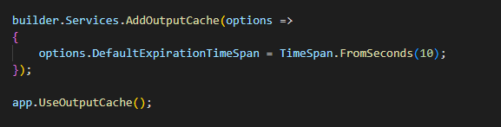
Edição 2025
Output cache
No .NET 7 foi implementado o recurso de output cache, que permite de forma muito simples realizar a disponibilização de cache na saída da aplicação, garantindo maior performance e menor utilização de recursos para dados previamente processados.
Para implementá-lo basta colocar dois comandos na inicialização da sua aplicação:
builder.Services.AddOutputCache(options =>
{
options.DefaultExpirationTimeSpan = TimeSpan.FromSeconds(10);
});
app.UseOutputCache();
No exemplo acima foi definido um tempo de 10 segundos de duração para o cache, mas você pode definí-lo como quiser.
Além disso, esta implementação precisa que seja feita uma parametrização direta no seu endpoint ou rota.
www.mvpconf.com.br

Slide 21
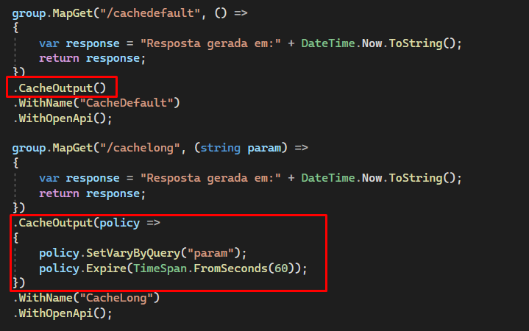
Edição 2025
Output cache
Podemos estabelecer duas formas de implementação, default ou através do parâmetro específico, além do que podemos também estabelecer um tempo diferente do padrão também.
www.mvpconf.com.br

Slide 22
Edição 2025
Rate Limit
O .NET 7 possui um middleware para limitação da taxa de acesso às API´s, ele é implementado pela biblioteca Microsoft.AspNetCore.RateLimiting onde podemos limitar a quantidade de requisições que uma API está apta a aceitar num período de tempo a ser estabelecido.
De acordo com a documentação, temos várias formas de implementar este tipo de limitador, sendo:
Janela fixa – utiliza uma janela de tempo fixa para controlar as limitações
Janela deslizante – utiliza uma janela de tempo deslizante, dividindo em segmentos e reciclando solicitações não utilizadas
Bucket de Token – similar ao anterior, mas um número fixo de tokens é adicionado a cada período de reabastecimento.
Simultaneidade - limita o número de solicitações simultâneas.
Vamos implementar então um limitador de janela fixa somente para demonstrar a possibilidade de implementação em qualquer aplicação .Net 7.
Como usar “rate limit” em sua API no .NET 7 | by Marcio Nizzola | Medium
www.mvpconf.com.br

Slide 23
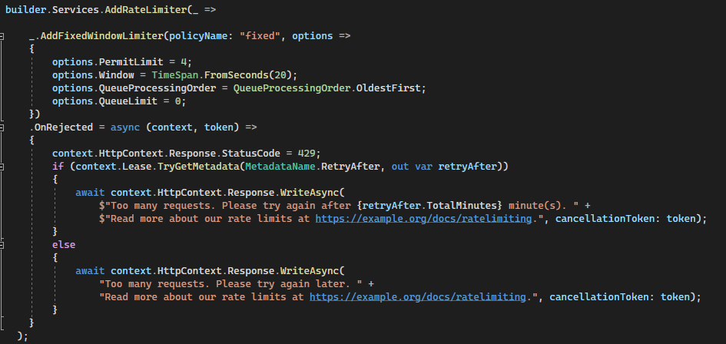
Edição 2025
Rate Limit
Para implementação, basta colocar o código abaixo no program.cs.
E incluir esta linha na parte inferior assim que tiver criado o objeto app
www.mvpconf.com.br

Slide 24
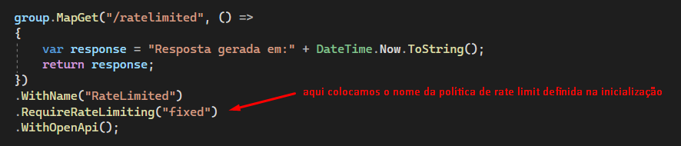
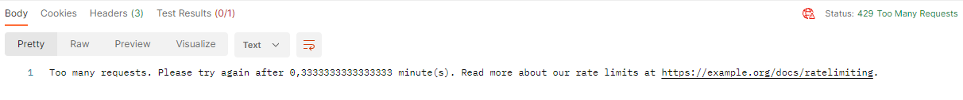
Edição 2025
Rate Limit
Após implementar a limitação, fiz 5 requisições para ultrapassar o limite implementado, com isto recebi a mensagem de erro conforme demonstrado abaixo, com erro 429:
www.mvpconf.com.br

Slide 25
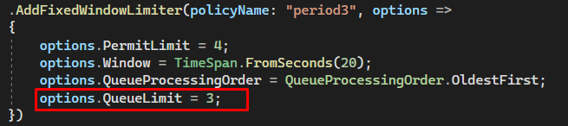
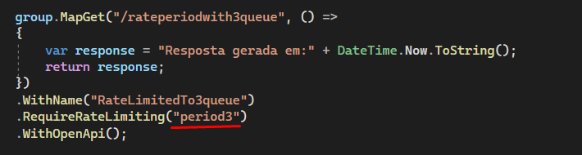
Edição 2025
Rate Limit
Neste exemplo, podemos incluir uma fila de espera, onde a requisição não devolve erro caso haja 3 requisições na fila, resultando erro apenas se excederem este limite.
Basta que seja informado o nome da política “period3” no mapeamento do endpoint.
www.mvpconf.com.br

Slide 26
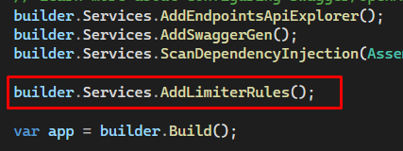
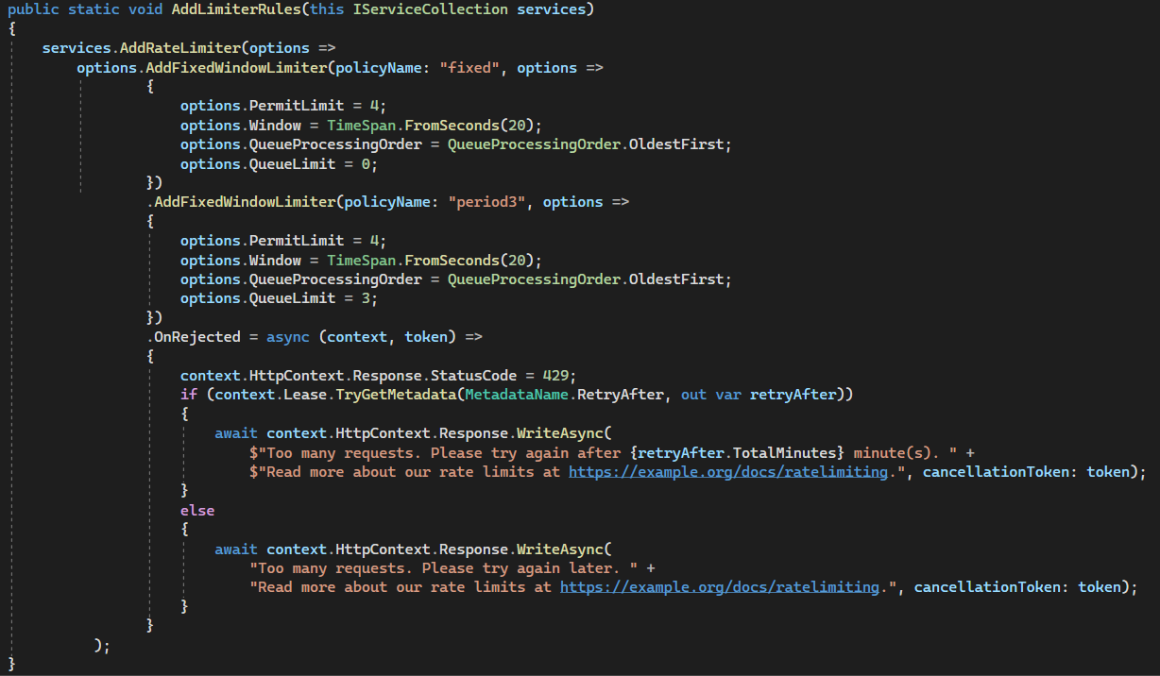
Edição 2025
Rate Limit
E para finalizar para que nossa inicialização não fique desorganizada e cheia de código, vamos aplicar um extension method para deixar o código limpo no program.cs ficando uma simples linha.
Assim o código fica muito mais legível e colocamos cada coisa no seu lugar !
Criando uma classe para guardar nossas extensões de inicialização !
www.mvpconf.com.br

Slide 27
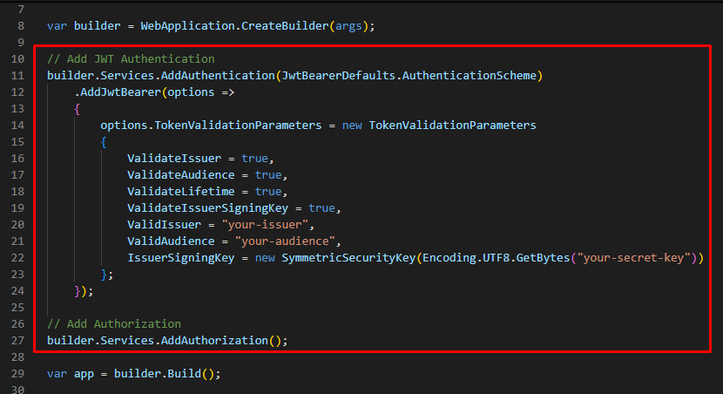
Edição 2025
Autenticação / Autorização
www.mvpconf.com.br

Slide 28
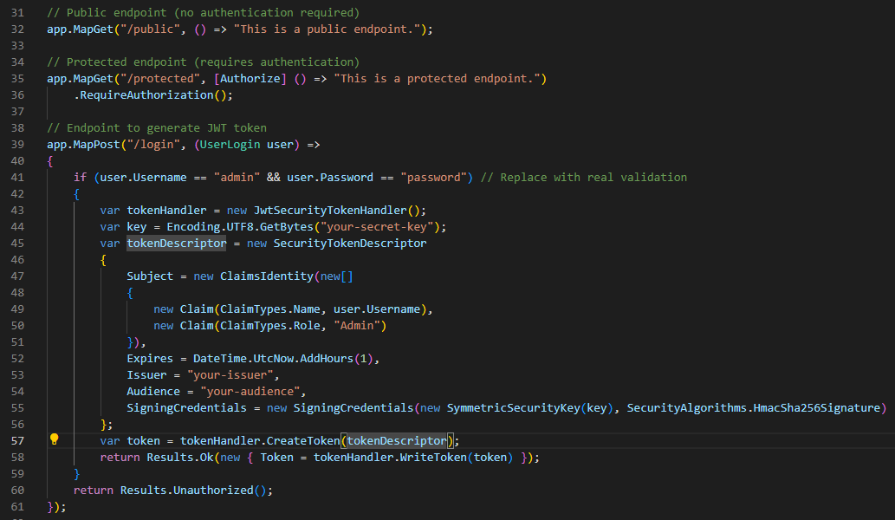
Edição 2025
Autenticação / Autorização
www.mvpconf.com.br

Slide 29
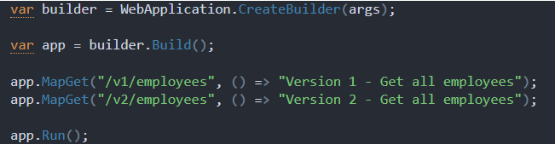
Edição 2025
Versionamento
Há várias formas de versionar um endpoint, entre elas:
Controle de Versão de URI: A versão faz parte do caminho da URL.
Controle de Versão de String de Consulta: A versão é especificada no parâmetro da string de consulta.
Controle de Versão de Cabeçalho: As informações de versão são passadas em um cabeçalho HTTP personalizado.
Controle de Versão de Tipo de Mídia (Negociação de Conteúdo): A versão é especificada no cabeçalho Accept como parte do tipo de mídia.
A mais simples delas:
API Versioning in ASP.NET Core Minimal API - Dot Net Tutorials
.NET 7 + Minimal APIs: versionando APIs REST de forma descomplicada | by Renato Groffe | Medium
www.mvpconf.com.br

Slide 30
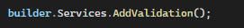
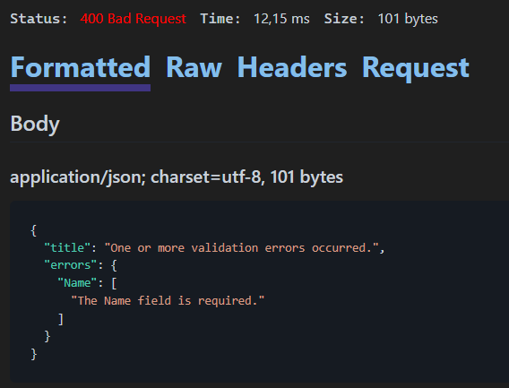
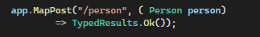
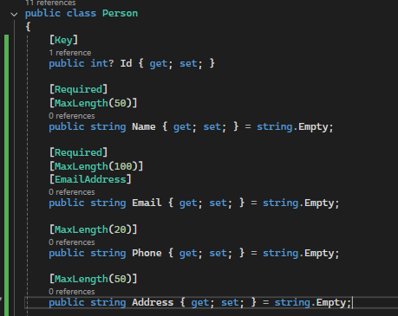
Edição 2025
No .Net 10 já temos a validação nativa !
www.mvpconf.com.br
Novidade: O .NET 10 tem validação nativa em Minimal Api´s ! | by Marcio Nizzola | Oct, 2025 | Medium

Slide 31
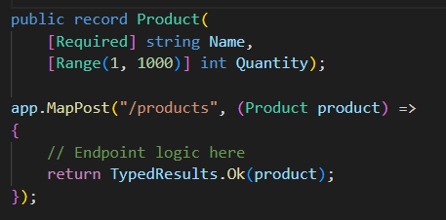
Edição 2025
Inclusive validando tipos “Record”
Novidade: O .NET 10 tem validação nativa em Minimal Api´s ! | by Marcio Nizzola | Oct, 2025 | Medium
www.mvpconf.com.br

Slide 32
Edição 2025
Por que devemos utilizá-la mais ainda a partir do .Net 9?
Simplicidade: Menos código (lambdas vs. classes/actions).
Performance: Middleware automático otimizado, binding direto, menor consumo de memória (ex.: streams sem buffering em .NET 9/10).
Flexibilidade: Grupos de rotas, filtros inline, integração DI fácil.
Escalabilidade: Ideal para microserviços/serverless; Validações DI no build (.NET 9/10) previnem erros.
• .Net 9 podem processar 15% mais requisições por segundo do que no .NET 8.
• consomem 93% menos memória em comparação com uma versão anterior.
www.mvpconf.com.br

Slide 33

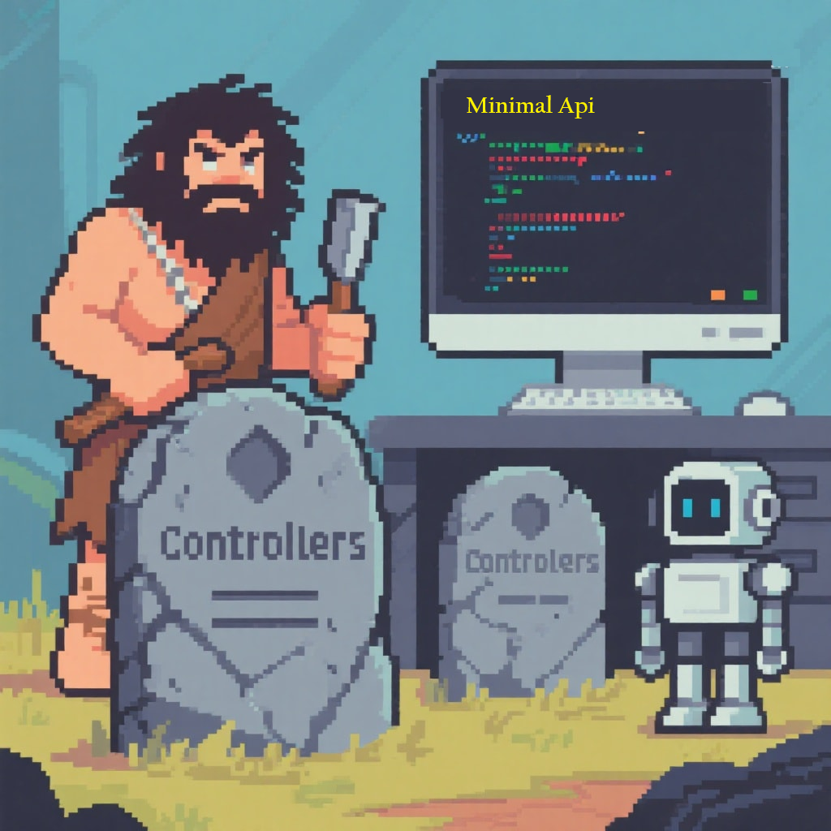

Agora você está preparado?
MVP Conf
Sabendo de tudo isso, vamos começar a construir apis simples e performáticas utilzando Minimal Api e deixar Controllers para o passado?

Slide 34







Edição 2025
Siga-me nas redes.
linktr.ee/nizzola
@nizzola.dev
contato@mvpconf.com.br
www.mvpconf.com.br
/ @mvpconf

